Slide 1
Цель урока:
• Образовательные
1. Воспроизведение и коррекция необходимых знаний и умений по данной теме.
2. Анализ заданий и способов их выполнения.
3. Рационализация способа выполнения заданий.
4. Самостоятельное выполнение заданий для проверки знаний, умений, навыков.
Развивающие
1. Развитие приёмов умственной и исследовательской деятельности.
Воспитательные
1. Воспитывать у учащихся навыки учебного труда.
2. Воспитывать культуру устной и письменной математической речи.
3. Прививать интерес к истории математики.

Slide 2
Оборудование:
1. Математика: учебник для 5 кл. общеобразоват. учреждений/ Н.Я. Виленкин, В.И. Жохов и др., М.: «Сайтком», 2
2. Конверты у каждого из учащихся с набором различных фигур для практической работы
3. Тест у каждого из учащихся для проверки знаний, умений и навыков.
4. Чертёжные инструменты.

Slide 3
Урок в 5 классе на тему: Площадь. Формула площади прямоугольника
Учитель Хлебодаровской СОШ:
Бойкова Н.Г.

Slide 4
1.Организационный момент.
«Три пути ведут к знанию:
Путь размышления – это путь самый благородный.
Путь подражания – это путь самый легкий.
И путь опыта – это путь самый горький»
Конфуций

Slide 5
Устный чет
1. 48:4 =
2. 12+23=
3. 24•3=
4. 36-18 =
5. 8•0=
6. 18+13=
7. 76:2=
8. 99:9=
9. 70-35=
10. 2•19=
11. 18•1=
12. 47-9=
13. 16+58 =
14. 9•8=
15. 64-33=
16. 55:1=
17. 84+15=
18. 0:31=

Slide 6
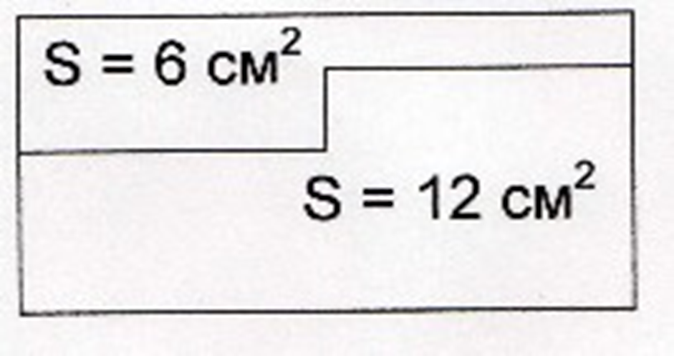
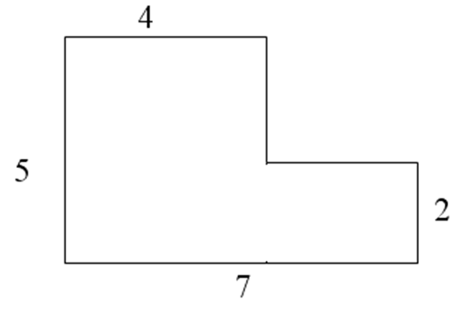
Работа по готовым рисункам. Вычислить площадь фигуры:

Slide 7
1) Работа с раздаточным материалом.
На каждой парте набор разноцветных многоугольников, из них сначала выбираются четырехугольники, а из четырехугольников – прямоугольники и квадраты, причем в каждом наборе по два неравных прямоугольника и два неравных квадрата.
2) Задание: сделав необходимые измерения, найти площади прямоугольника и квадрата. Результаты измерений — значение площади — записываются на обратной стороне шаблона. Шаблоны подписываются и сдаются учителю на проверку.

Slide 8
Физкультминутка (игра “истинно — ложно”)
Если высказывание верно, то учащиеся делают наклоны вправо-влево и хлопают в ладоши (на счет 4). Если высказывание неверно, то учащиеся приседают и тянутся руками вверх.

Slide 10
Самостоятельная работа в виде теста в двух вариантах
4. Периметр квадрата равен 64 см. Площадь его равна:
а) 128 см²; б) 64 см²; в) 256 см².

Slide 11
а) 46 см2;
а) 46 см2;
б) 18 см2;
в) 72 см2.

Slide 12
Итоги урока. Рефлексия.

Slide 13
Спасибо за урок
Домашняя работа

